Slide 1
点燃
品牌私域运营中心
有赞抽奖百宝箱工具介绍
部门：供应链事业部
姓名：伍灿标
花名：星曜
最专业的品牌私域运营服务商
帮你管理最有价值的用户资产

Slide 2
目录
案例目标
案例关键词
案例中亮点及可复用的点
针对案例的延伸思考
案例中待优化点及改善方案
案例概述（或运作流程）

Slide 4
形式多样

Slide 5
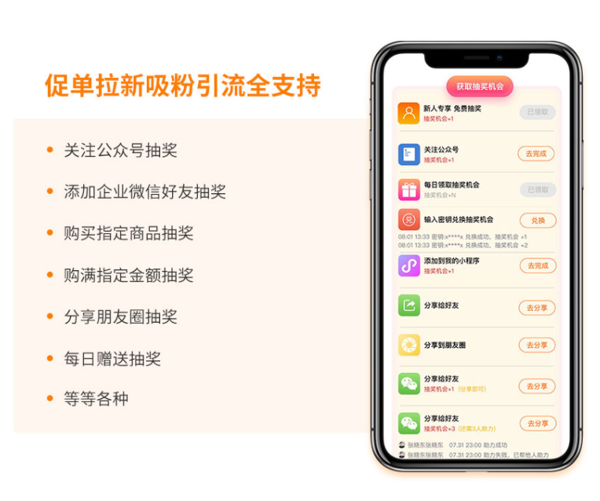
任务多样

Slide 6
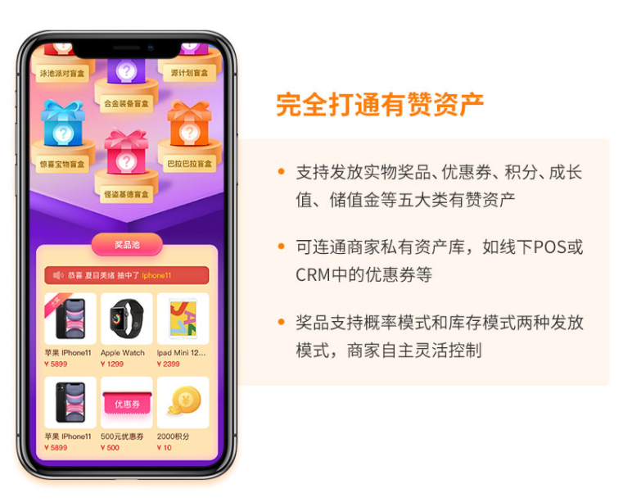
奖品多样

Slide 7
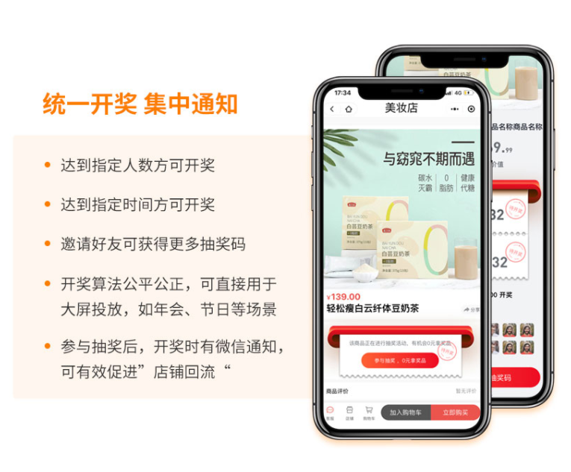
可多人抽奖

Slide 8
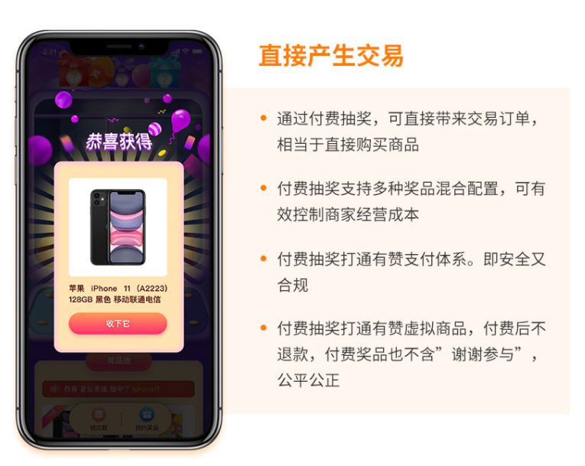
可付费参与抽奖

Slide 9
可指定用户抽奖

Slide 10
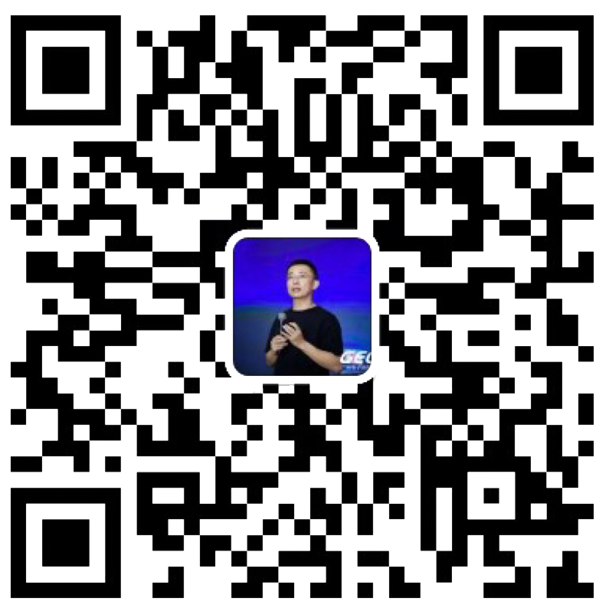
点燃
品牌私域运营中心
最专业的品牌私域运营服务商
帮你管理最有价值的用户资产
Wei Zi Jun
+86 139 0227 0098
WeChat
510970969@qq.com

